Slide 1

Comité Técnico
Subsistema de Extensión Agropecuaria
Viceministerio de Asuntos Agropecuarios
Dirección de Innovación y Desarrollo Tecnológico y Protección Sanitaria
Bogotá, D.C., Junio 10 de 2019

Slide 2
Ministerio de Agricultura y Desarrollo Rural
Agenda
Verificación del Quorum
Presentación PECTIA componente de Extensión
Avances en la formulación de PDEA
Socialización registro y clasificación de Usuarios
Consultoría DNP – CAF

Slide 3
Avances Formulación PDEA
Ministerio de Agricultura y Desarrollo Rural
Acciones Realizadas
Consejo Superior del SNIA
Reuniones de concertación de Cronograma y apoyo en los Departamentos
Comité Técnico Subsistema de Extensión Agropecuaria
Comunicación Departamentos
Reunión CONSA
Reunión actores estratégicos (Gremios FNC – FEDEGAN – Secretarios de cadenas Pecuarios)
Manual para el registro y la clasificación de Usuarios
Herramienta de Registro de usuarios

Slide 4



Avances PDEA
Ministerio de Agricultura y Desarrollo Rural
Cronología para el proceso de formulación
Comunicación a Departamentos 9 de Mayo
Presentación Plan de Trabajo 24 de Mayo
Presentación PDEA
15 de Julio

Slide 5
Avances PDEA
Ministerio de Agricultura y Desarrollo Rural
Cronograma de formulación de PDEA
54% SIN CRONOGRAMA
43% CON CRONOGRAMA
3% PDEA FORMULADO

Slide 6
Avances PDEA
Ministerio de Agricultura y Desarrollo Rural
Elementos mínimos constitutivos del PDEA
3
6
Estrategias y actividades requeridas para dar solución a las problemáticas y/o potenciar los sistemas productivos, el capital social, el capital humano, y la gestión de los recursos naturales, con sus respectivos cronogramas de ejecución.
Programas y proyectos regionales para la generación de capacidades, acceso a mercados y provisión de bienes, servicios e infraestructura sectorial, con los cuales deba articularse el servicio de extensión agropecuaria.
1
2
4
Líneas productivas priorizadas a atender mediante los servicios de extensión agropecuaria, sus limitantes y requerimientos.
Población objeto del servicio caracterizada respecto a sus condiciones socioeconómicas, culturales y productivas.
Los objetivos, indicadores y metas en términos de productividad, competitividad y generación de ingresos.
5
La planificación financiera y de gastos asociados a la prestación del servicio.

Slide 7
Avances PDEA
Ministerio de Agricultura y Desarrollo Rural
Elementos mínimos constitutivos del PDEA
8
7
11
Los sistemas territoriales de innovación, alianzas interinstitucionales, redes e iniciativas orientadas a la innovación agropecuaria regional, que deban ser articuladas con el servicio público de extensión agropecuaria.
9
10
Desarrollo y uso de nuevas tecnologías para la información y la comunicación TIC para impulsar, apoyar y/o soportar los distintos procesos de gestión de conocimiento que hacen parte de la extensión agropecuaria.
Las acciones regionales de manejo sostenible de los recursos naturales, de gestión del riesgo agroclimático, y de adaptación al cambio climático a ser integradas al sector a través del servicio público de extensión agropecuaria.
La articulación con los planes y programas de prestación de servicios de extensión o asistencia técnica agropecuaria adelantados con recursos de los Fondos Parafiscales Agropecuarios y Pesqueros.
Programas y proyectos para mejorar y/o mantener el estatus sanitario, fitosanitario y de inocuidad en la producción agropecuaria.

Slide 8
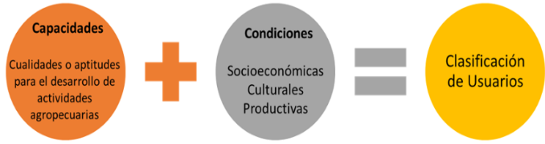
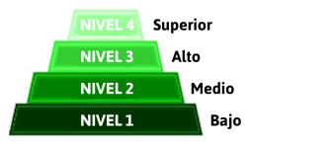
Avances PDEA
Ministerio de Agricultura y Desarrollo Rural
Clasificación de usuarios del servicio público de extensión agropecuaria
Identificación del nivel en el que se encuentran los usuarios de extensión agropecuaria en cada uno de los aspectos del enfoque para la prestación del servicio.
Resolución 407 de 2018 (MADR) Artículo 5.3

Slide 9
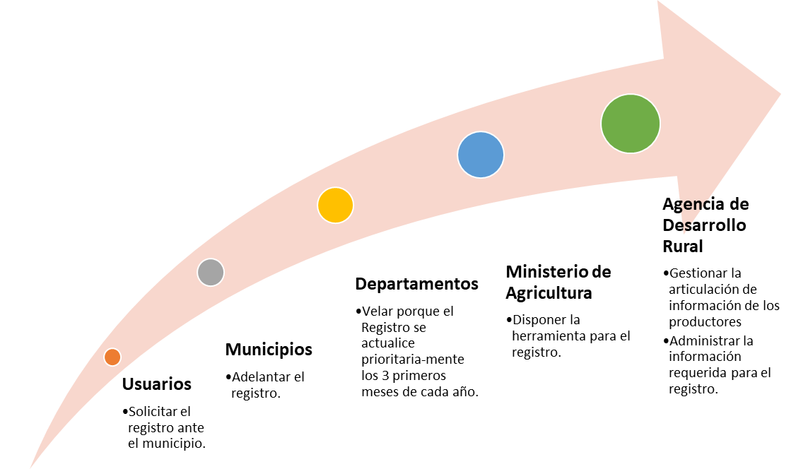

Ministerio de Agricultura y Desarrollo Rural
Registro de usuarios del servicio público de extensión agropecuaria
Ley 1876 de 2017
Artículo 31
Resolución 407 de 2018 (MADR)
Artículo 5.2.

Slide 10
Ministerio de Agricultura y Desarrollo Rural
Aspectos del enfoque PDEA
Resolución 407 de 2018
Habilidades para la participación política en instancias para tal fin
Acceso a la información y uso de las TIC
Sostenibilidad ambiental
Desarrollo de capacidades sociales
Desarrollo de capacidades humanas – técnicas
Desarrollo de capacidades humanas – técnicas
Conocimiento sobre instancias y mecanismos de participación.
Conocimiento sobre herramientas para la participación.
Ejercicio de control político y social.
Fomento de la autogestión de las comunidades.
Practicas de manejo y conservación del medio ambiente y de la biodiversidad.
Prácticas ambientales sostenibles y/o sustentables.
Actividades de mitigación y adaptación al cambio climático.
Cumplimiento de normatividad ambiental.
Vinculación a algún tipo de organización.
Realización de actividades productivas de manera colectiva.
Procesos de emprendimiento y asociatividad.
Participación en alianzas comerciales.
Acceso a apoyo técnico para el manejo de su sistema productivo.
Uso de sellos de calidad y certificaciones.
Conocimiento sobre propiedad intelectual.
Acceso a fuentes de información.
Acceso a las TIC .
Uso de las TIC como. herramientas para la toma de decisiones.
Habilidades y competencias en el uso de TIC.
Apropiación social del conocimiento tradicional y científico.
Identificación de la actividad productiva principal .
Identificación de actividades productivas secundarias.
Tipo de herramientas y equipos empleados en el proceso productivo .
Uso de Buenas Prácticas Agrícolas y Pecuarias.
Estructuras de comercialización de los productos.
Mercados.
Valor agregado en los procesos de producción.
Registros.
Tipo Mano de obra empleada
Acceso a crédito y bancarización.

Slide 11
Ministerio de Agricultura y Desarrollo Rural
Tablero de acompañamiento al usuario

Slide 12

Ministerio de Agricultura y Desarrollo Rural
Incipiente acompañamiento técnico.
Bajo Nivel de Productividad.
Bajo acceso a mercados.
Incipiente de Asociatividad.
NIVEL 1 BAJO

Slide 13

Ministerio de Agricultura y Desarrollo Rural
Acompañamiento
Técnico
Comercialización en
mercado local
NIVEL 2 MEDIO
Desarrollo de
capacidades
Formación por
competencias

Slide 14

Ministerio de Agricultura y Desarrollo Rural
Transformación
con valor agregado
Buenas Prácticas
Agrícolas
Uso de herramientas tecnológicas
NIVEL 3 ALTO
Sistemas de riego
Asociatividad
Mercados especializados
Crédito Agropecuario
Conocimiento de los
costos de producción
Exportación

Slide 15

Ministerio de Agricultura y Desarrollo Rural
Agricultura de
precisión
Alta calidad en
la producción
Predios registrados
para exportación
NIVEL 4 SUPERIOR
Cobertura cambiaria
Agremiación
Exportaciones
Rentabilidad
Encadenamiento
Asociativo

Slide 16
Ministerio de Agricultura y Desarrollo Rural
Diagnóstico territorial

Slide 17
Avances SNIA
Ministerio de Agricultura y Desarrollo Rural
Mensajes orientadores para la formulación de PDEA transitorios
Documento “ágil” que cumpla con los requisitos de la ley.
Construir sobre lo construido.
Garantizar la inclusión de los aspectos del enfoque que están inmersos tanto en la ley 1867 y en la resolución 407.
Garantizar una participación de los diferentes actores del territorio.
Priorización de cadenas productivas objeto de procesos de Extensión Agropecuaria.

Slide 18



Avances SNIA
Ministerio de Agricultura y Desarrollo Rural
Cooperación Técnica DNP - CAF
Fortalecimiento de la capacidad institucional del sector agropecuario en el desarrollo de lineamientos técnicos y metodológicos de política relacionados con Adecuación de Tierras y el nuevo modelo de Extensión Agropecuaria Integral.
Propuesta de definición del costo del servicio de extensión agropecuaria bajo distintos modelos de extensión.
Guía metodológica para la focalización de los beneficiaros del servicio de extensión agropecuaria.

Slide 19
Avances SNIA
Ministerio de Agricultura y Desarrollo Rural
Retos Institucionales para garantizar el servicio de Extensión
Revisión de los Planes y Proyectos para procesos de Extensión Agropecuaria.
Garantizar el acompañamiento técnico constante por parte de la Agencia de Desarrollo Rural.
Generación de capacidades en los territorios para la formulación de PDEA

Slide 20



Avances SNIA
Ministerio de Agricultura y Desarrollo Rural
2. Reglamentación del SNIA
Expedición de marco regulatorio pendiente:
1. ADR: Habilitación de EPSEA
2. MADR: Lineamientos para la definición de tasas, tarifa y subsidio a la prestación del servicio de extensión agropecuaria

Slide 21
Gracias

